Slide 1


2022
ИТОГИ
ИСПОЛНЕНИЯ
РАЙОННОГО БЮДЖЕТА
РМО «Усть-Удинский район»

Slide 2

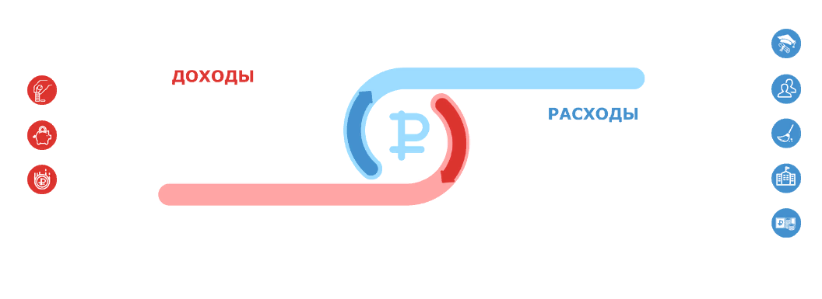
ИСПОЛНЕНИЕ БЮДЖЕТА РМО «УСТЬ-УДИНСКИЙ РАЙОН
В 2022 ГОДУ
Утверждено 1159,6 млн.руб.
Исполнено 1149,0 млн.руб. (98,5%)
Утверждено 1167,0 млн. руб.
Исполнено 1148,3 млн. руб. (98,4%)
По итогам года ПРОФИЦИТ районного бюджета
составил 0,7% (в сумме 644,5 тыс. руб.),
что на 12,0 процентных пункта
ниже показателей 2021 года.
Районный бюджет на 2022 год принят решением
районной Думы от 23.12.2021 № 34/2-РД
«О районном бюджете на 2022 год и плановый период
2023 и 2024 годов»
В течении года в районный бюджет
6 раз вносились изменения
 | МЛН.РУБ. |  |  | %
 | 2020 год | 2021 год | 2022 год | Темп роста
Доходы | 968,1 | 935,9 | 1 149,0 | 22,8
в т. ч. налоговые и неналоговые доходы | 85,5 | 90,7 | 94,2 | 3,9
Безвозмездные поступления | 882,6 | 845,2 | 1 054,7 | 24,8
Расходы | 957,6 | 946,1 | 1 148,3 | 21,8
Профицит (+) /Дефицит (-) | +10,5 | -10,2 | +0,6 | -

Slide 3

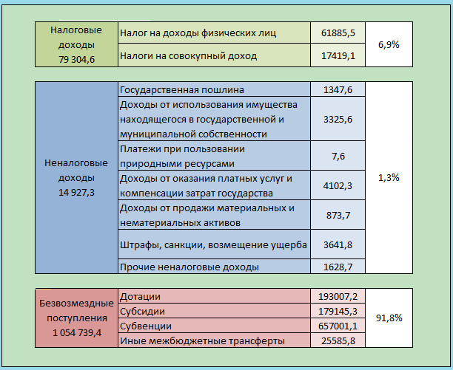
ИСПОЛНЕНИЕ
ДОХОДОВ
ПОСТУПЛЕНИЕ ДОХОДОВ
ПО ВИДАМ (тыс.руб.)

Slide 4



Slide 5
Исполнение доходов в 2022 году увеличилось в сравнении с 2021 годом
по безвозмездным поступлениям на 24,8%,
по налоговым доходам на 2,1%.
по неналоговым доходам на 14,4%.

Slide 6
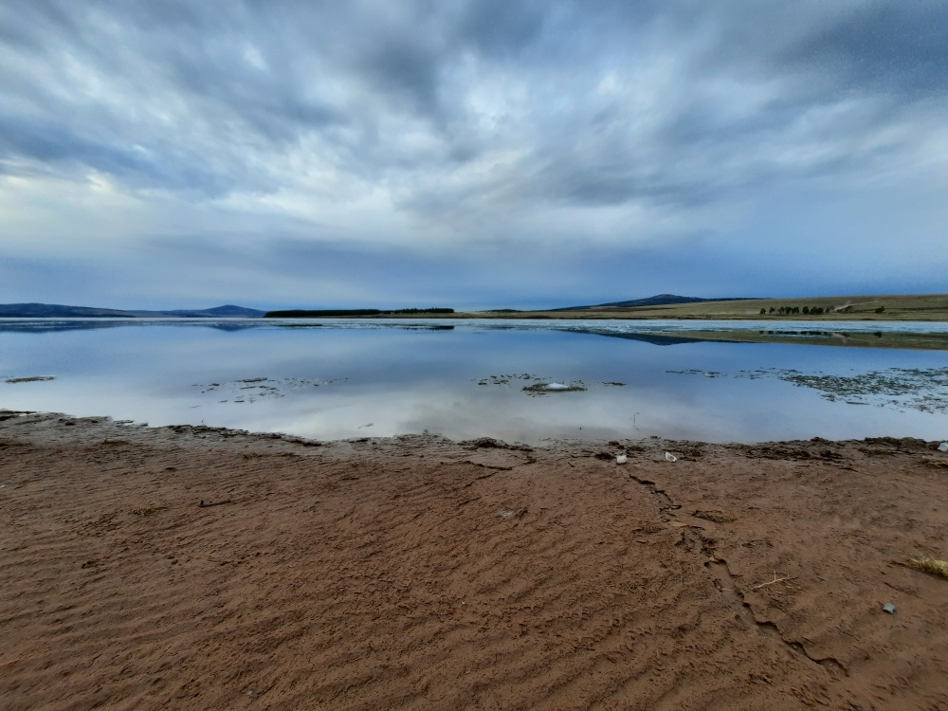
Расходы за 2022 год сложились в сумме 1 148 326,8 тыс. руб. (98,4 % от плана). Увеличение расходов районного бюджета по сравнению с 2021 годом на
202 169,3 тыс. руб. позволило обеспечить выполнение контрактных обязательств бюджетополучателей, своевременную выплату заработной платы в муниципальной бюджетной сфере, выполнение публичных обязательств муниципального образования и задач муниципальных программ.
ИСПОЛНЕНИЕ
РАСХОДОВ
Исполнение районного бюджета осуществлялось посредством муниципальных программ и непрограммных расходов.
На финансирование 16 муниципальных программ направлено
1 148 326,8 тыс. руб., что составляет 99% общих расходов бюджета. Непрограммные расходы составили 6,6 млн. руб. это 1% от районного бюджета.
В целом, районный бюджет сохраняет свою социальную направленность. В общем объеме фактических затрат, удельный вес финансирования социальной сферы составил 75,1% или 863 371,7 тыс.руб.

Slide 7
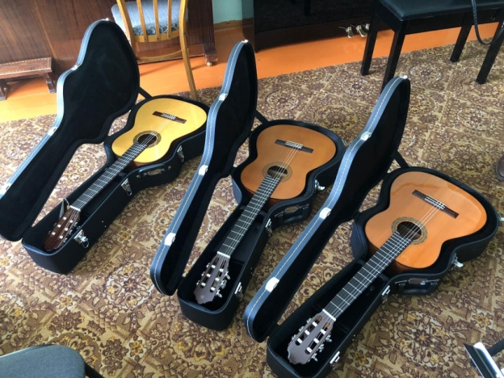

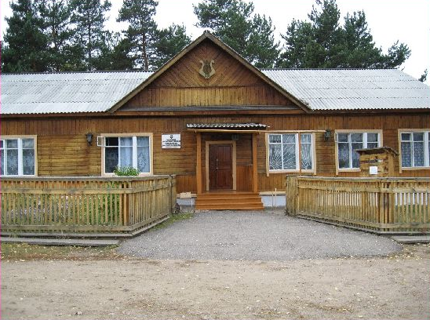
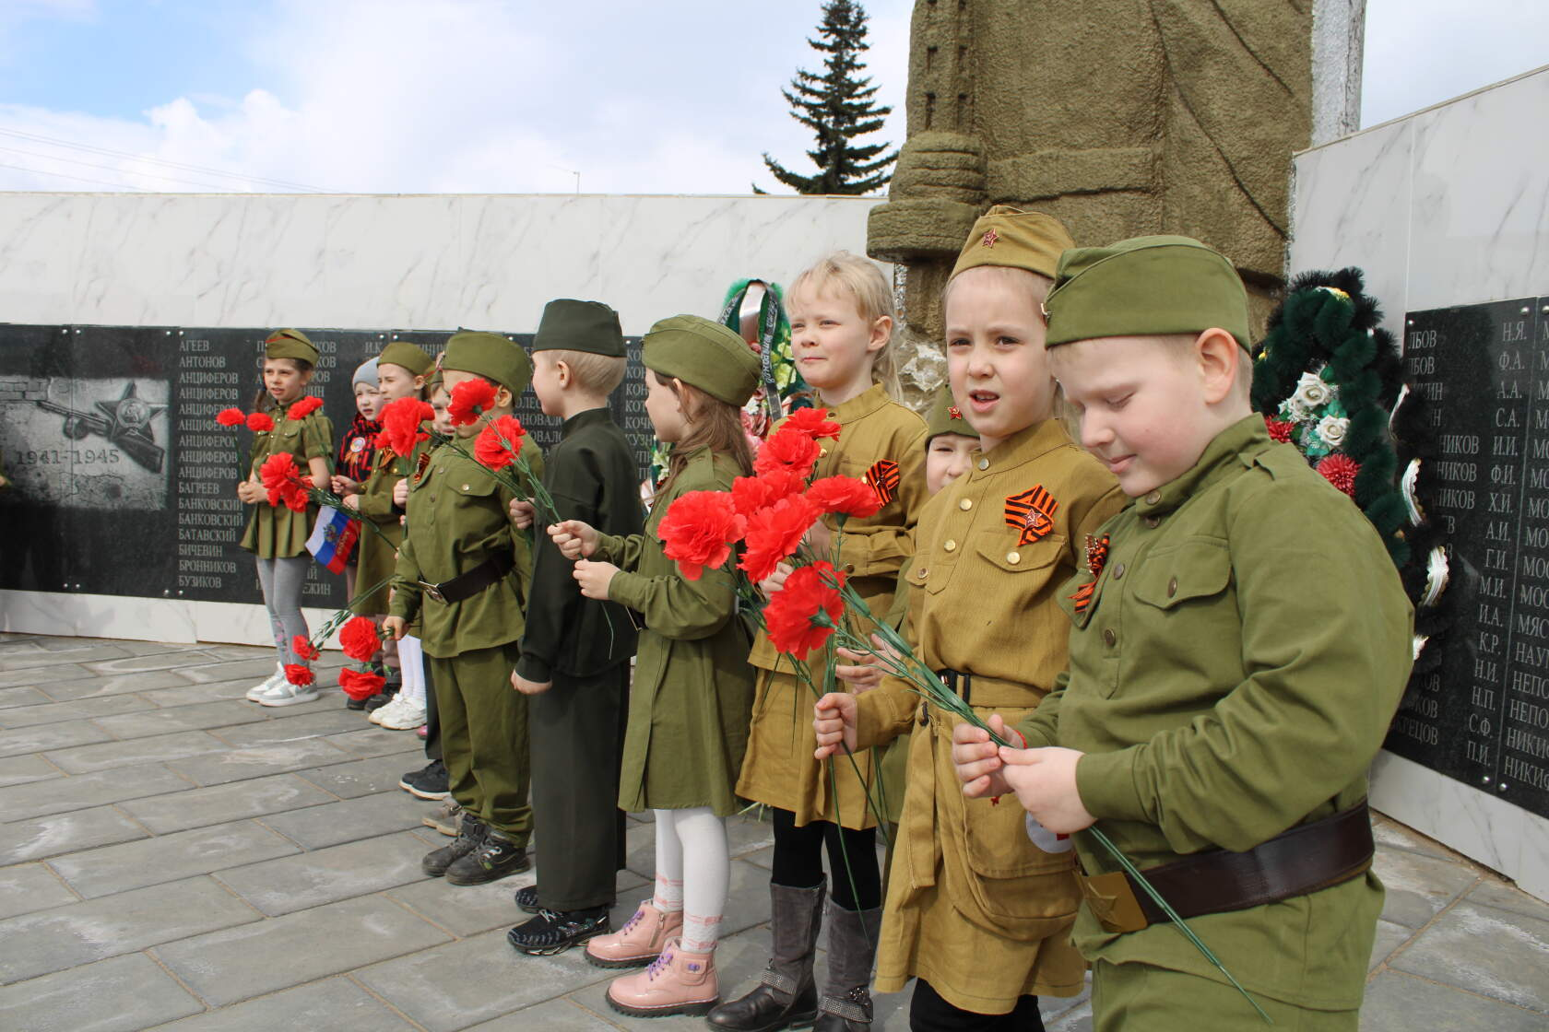
Национальные проекты в 2022 году: | Итого | ФБ | ОБ | МБ
Национальный проект «Культура» Федеральный проект «Культурная среда» | 5868,3 | 5351,9 | 223,0 | 293,4
Национальный проект «Образование» Федеральный проект «Патриотическое воспитание граждан Российской Федерации» | 966,6 | 927,9 | 38,7 | 0,0

Slide 8
НАИМЕНОВАНИЕ МУНИЦИПАЛЬНОЙ ПРОГРАММЫ | 2020 год Тыс.руб. | 2021 год Тыс.руб. | 2022 год Тыс.руб.
«Управление муниципальными финансами Усть-Удинского района» на 2017-2022 годы | 167688,1 | 188985,5 | 212380,0
«Повышение эффективности проводимой муниципальной политики в области земельно-имущественных отношений и управления муниципальной собственностью» на 2017-2022 годы | 7535,4 | 14152,9 | 16296,0
«Обеспечение комплексных мер по гражданской обороне» на 2021-2025 годы | 6263,3 | 6795,1 | 7076,0
«Обеспечение деятельности мэра Усть-Удинского района и администрации Усть-Удинского района» на 2017-2023 годы | 39303,1 | 39951,8 | 43308,0
«Профилактика правонарушений и безопасности дорожного движения на территории Усть-Удинского района» на 2020-2024 годы | 210,3 | 230,6 | 91,3
«Социальная поддержка отдельных категорий граждан на территории Усть-Удинского района» на 2020-2024 годы | 4798 | 5334,3 | 5147,2
«Комплексные меры профилактики злоупотребления наркотическими средствами, токсическими и психотропными веществами, профилактики распространения ВИЧ-инфекции и других социально-негативных явлений» на 2020-2024 годы | 46,8 | 100,0 | 40,0
«Организация летнего отдыха и занятости детей в Усть-Удинском районе на 2020-2024 годы | 517,3 | 1962,4 | 2340,0
«Создание благоприятных условий для обеспечения жизнедеятельности населения Усть-Удинского района» на 2015-2023 годы | 2645 | 13026,7 | 1759,2
«Молодежная политика на 2020-2023 годы» | 512,7 | 250,0 | 572,0
«Развитие физической культуры и спорта в РМО «Усть-Удинский район» на 2015-2023 годы | 65050,9 | 11589,3 | 41499,6
«Развитие культуры районного муниципального образования «Усть-Удинский район» на 2015-2023 годы | 62733,5 | 43976,8 | 61083
«Комплексное развитие сельских территорий на период 2020-2025 годы» | 400,0 | 550,0 | 365,0
«Развитие системы образования РМО «Усть-Удинский район» на 2015-2023 годы | 593062,5 | 613106,9 | 749797,5
«Поддержка и развитие малого и среднего предпринимательства в Усть-Удинском районе» на 2017-2022 годы | 0,0 | 0,0 | 0,0
«Защита прав потребителей в РМО «Усть-Удинский район» на 2022-2026 годы | 0,0 | 0,0 | 0,0
Непрограммные расходы | 6813,8 | 6145,2 | 6572,0
ИТОГО | 957580,7 | 946157,5 | 1148326,8

Slide 9

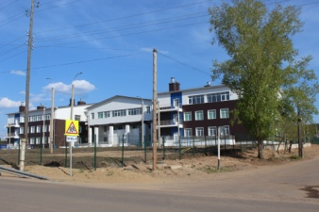
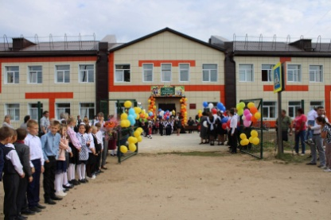
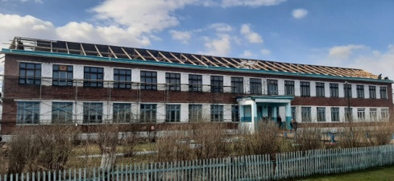
Муниципальная программа
«Развитие системы образования РМО «Усть-Удинский район» на 2022-2026 годы»
В сумме: 749 797,5
В сумме: 593 062,5
В сумме: 613 106,9

Slide 10
ДАННАЯ МУНИЦИПАЛЬНАЯ ПРОГРАММА САМАЯ ЕМКАЯ И В ОБЩИХ РАСХОДАХ ЗАНИМАЕТ 66,6 %.
МЕРОПРИЯТИЯ ПЕРЕЧНЯ ПРОЕКТОВ НАРОДНЫХ ИНИЦИАТИВ:
организация оснащения мягким инвентарем, мебелью, игровым, спортивным, технологическим оборудованием дошкольных образовательных организаций (МКДОУ Игжейский детский сад, МКДОУ Светлолобовский детский сад, МКДОУ Юголукский детский сад "Солнышко") в сумме 2 483,9 тыс.руб.
организация оснащения компьютерной техникой дошкольного образования в сумме 660 тыс. руб.
организация оснащения звуковым оборудованием МБОУ средняя общеобразовательная школа п. Усть-Уда 161,6 тыс. руб.
организация оснащения искусственным покрытием спортивной площадки МБОУ «Усть -Удинская средняя
общеобразовательная школа № 2» (укладка покрытия собственными силами) 390 тыс. руб.
организация оснащения МБУ ДО Дом детского творчества оборудованием для работы обучающихся в творческой мастерской в сумме 300 тыс. руб..
КАПИТАЛЬНЫЙ И ТЕКУЩИЙ РЕМОНТ ЗДАНИЙ И ОБОРУДОВАНИЯ:
МКДОУ Юголукский детский сад «Солнышко» в сумме 14 618,7 тыс.руб.,
МКОУ Светлолобовская СОШ – 23 626,7 тыс.руб.,
МКОУ Кижинская НОШ и МБОУ Молькинская СОШ в сумме 46 070,4 тыс.руб.,
проведение текущих ремонтов учреждений образования в сумме 1866,5 тыс.руб.
приобретение мебели для
малокомплектных образовательных
организаций в сумме 1635,1 тыс.руб.
котла отопления МКОУ Аносовская СОШ 821,6 тыс.руб.;
Электропроводки и установка бойлера МБДОУ «Светлячок» в сумме 120,2 тыс. руб.;
системы отопления МКОУ Малышевская СОШ 3369,6 тыс.руб.;
здания и сооружения в сумме 1 543,8 тыс.руб.(МКДОУ Игжейский д/с, МКДОУ Юголукский детский сад "Солнышко",
МКОУ Светлолобовская СОШ).;
разработка ПСД, прохождению экспертизы 940,8 тыс.руб. (МКОУ Малышевская СОШ, МКОУ Светлолобовская СОШ,
МКОУ Средне - Муйская СОШ, МБОУ Молькинская СОШ);
устройство наружного водопровода – 440,5 тыс.руб. (МКОУ Кижинская НОШ).

Slide 11

Муниципальная программа «Развитие культуры районного муниципального образования «Усть-Удинский район» на 2022-2026 годы

Slide 12
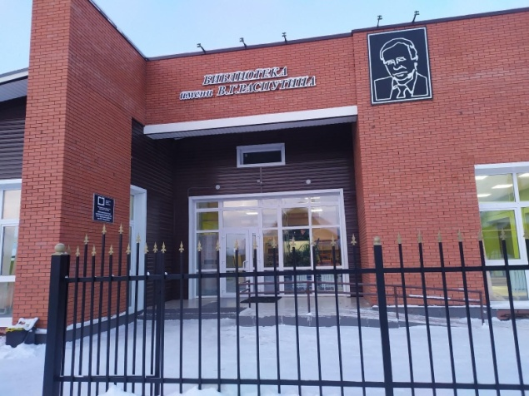
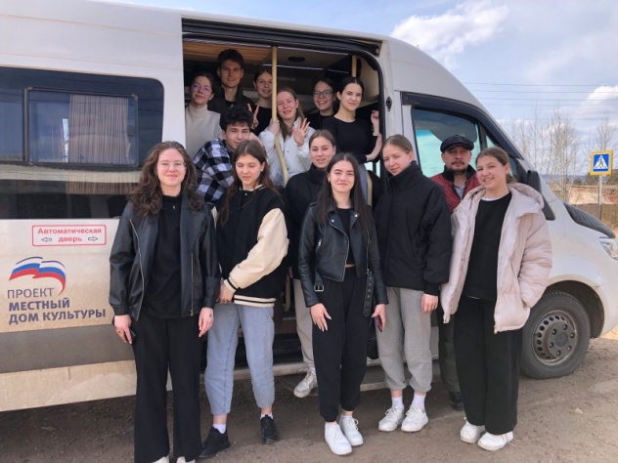
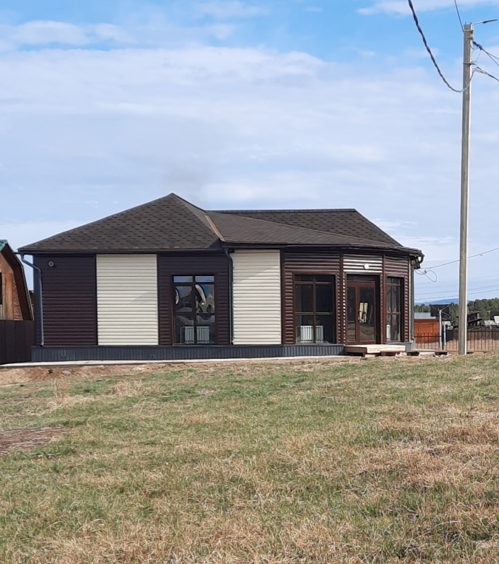
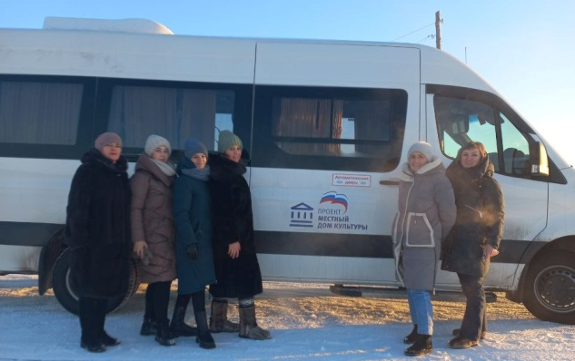
По данной муниципальной программе профинансировано:
- приобретение музыкальных инструментов, оборудования и материалов для детских школ искусств в сумме 5868,3 тыс. руб., в том числе за счет федеральных и областных средств 5574,8 тыс. руб.
- укрепление материально-технической базы районного дома культуры в сумме 7 000 тыс.руб., в т.ч. за счет федеральных и областных средств – 6650,0 тыс.руб. За счет данных средств был приобретен автомобиль Мерседес для подвоза танцевальных коллективов и хора к местам проведения мероприятий и для участия в областных фестивалях.
- строительство читального зала на территории МБУК "МЦБ Усть-Удинского района им. В.Г.Распутина" в сумме 7928,4 тыс.руб.

Slide 13

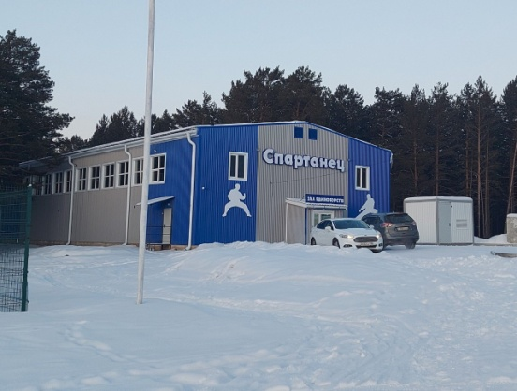
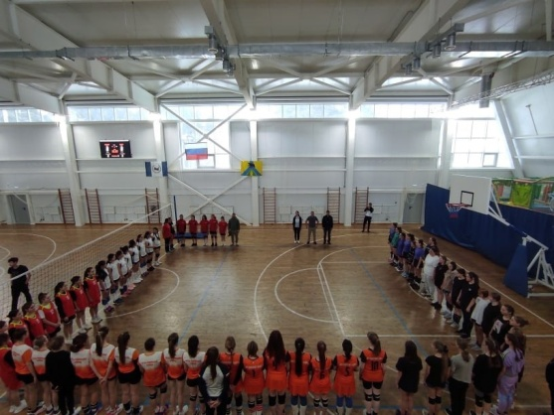
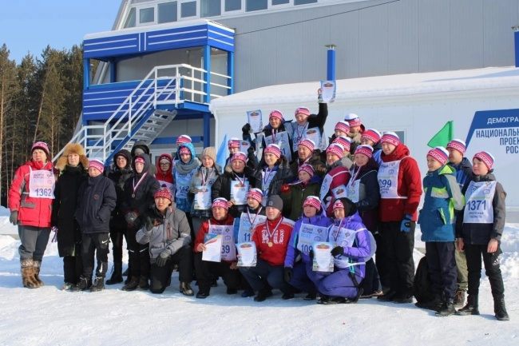
Муниципальная программа «Развитие физической культуры и спорта в РМО «Усть-Удинский район» на 2015-2024 годы
Подпрограмма | 2020 год | 2021 год | 2022 год
«Развитие физической культуры и массового спорта на 2015-2024 годы» | 3284,4 | 8338,5 | 11150,7
«Развитие спортивной инфраструктуры и материально-технической базы в Усть-Удинском районе на 2015-2024 годы» | 61226,5 | 3250,8 | 30348,9
Итого по программе | 64510,9 | 11589,3 | 41499,6
В подпрограмме «Развитие спортивной инфраструктуры и материально-технической базы в Усть-Удинском районе на 2015-2024» годы отражены расходы на приобретение спортивного инвентаря и оборудования
в сумме 2 869,2 тыс.руб., создание плоскостных спортивных сооружений – 4 858,6 тыс. руб., разработка
проектно-сметной документации для капитального ремонта стадиона с прохождением государственной
экспертизы – 500,0 тыс.руб., поставка и монтаж монтаж модульного спортивного зала для единоборств
с подключением тепло и водоснабжения, эл/энергии – 21825,6 тыс. руб., изготовление и монтаж объемных
световых букв и фигур фрезерованных на здании модульного спортивного зала единоборств - 251,1 тыс.руб.,
расходы на оказание услуг по техническому обслуживанию системы видеонаблюдения в сумме 44,4 тыс.руб.

Slide 14


Муниципальная программа «Молодежная политика» на 2020-2024 годы
Наименование подпрограммы | 2020 год | 2021 год | 2022 год
Подпрограмма «Качественное развитие потенциала и воспитание молодежи Усть-Удинского района в возрасте от 14 до 30 лет» на 2020-2024 годы» | 245,6 | 52,3 | 89,3
Подпрограмма «Патриотическое воспитание детей и молодежи районного муниципального образования «Усть-Удинский район» в возрасте от 14 до 30 лет» на 2020-2024 годы | 267,1 | 197,7 | 482,7
Итого по программе | 512,7 | 250 | 572
Муниципальная программа «Комплексные меры профилактики злоупотребления наркотическими средствами, токсическими и психотропными веществами, профилактики распространения ВИЧ- инфекции и других социально-негативных явлений» на 2020-2024 годы
Наименование подпрограммы | 2020 год | 2021 год | 2022 год
«Комплексные меры профилактики злоупотребления наркотическими средствами, токсическими и психотропными веществами, профилактики распространения ВИЧ- инфекции и других социально-негативных явлений» на 2020-2024 годы | 46,8 | 100,0 | 40,0
Итого по программе | 46,8 | 100,0 | 40,0

Slide 15


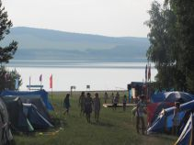
Муниципальная программа «Профилактика правонарушений и безопасности дорожного движения на территории Усть-Удинского района» на 2020-2024 годы
Наименование подпрограммы | 2020 год | 2021 год | 2022 год
«Профилактика правонарушений на территории Усть-Удинского района» на 2020-2024 годы | 77,5 | 78,0 | 15,0
«Профилактика безопасности дорожного движения на территории Усть-Удинского района» на 2020-2024 годы | 132,8 | 152,6 | 76,3
Итого по программе | 210,3 | 230,6 | 91,3
Муниципальная программа «Организация летнего отдыха и занятости детей в Усть-Удинском районе» на 2020-2024 годы
Наименование подпрограммы | 2020 год | 2021 год | 2022 год
«Организация летнего отдыха и занятости детей в Усть-Удинском районе» на 2020-2024 годы | 517,3 | 1962,4 | 2340,0
Итого по программе | 517,3 | 1962,4 | 2340,0
В данной программе отражены расходы на организацию
отдыха и проведение лагерей с дневным пребыванием детей,
организацию временного трудоустройства несовершеннолетних
детей в возрасте от 14 до 18 лет, проведение конкурса летних
программ для детей и подростков.

Slide 16


Муниципальная программа «Социальная поддержка отдельных категорий граждан на территории Усть-Удинского района» на 2020-2024 годы
Наименование подпрограммы | 2020 год | 2021 год | 2022 год
«Дополнительные меры по поддержке граждан, оказавшихся в сложной жизненной ситуации» на 2020-2024 годы | 40,0 | 40,0 | 40,0
«Социальная поддержка отдельных категорий граждан» на 2020-2024 годы | 4608,0 | 5194,3 | 4807,2
«Поддержка специалистов, прибывших для работы в социальной сфере Усть-Удинского района» на 2020-2024 годы | 150,0 | 100,0 | 300,0
Итого по программе | 4798,0 | 5334,3 | 5147,2
В программе отражены расходы на адресную помощь гражданам, оказавшимся в сложной жизненной ситуации,
расходы на выплату пенсии за выслугу лет гражданам, замещавшим должности муниципальной службы, расходы
по предоставлению единоразовой выплаты специалистам, прибывшим для работы в социальной сфере.
Муниципальная программа «Комплексное развитие сельских территорий на период 2020-2025 годы»
Наименование подпрограммы | 2020 год | 2021 год | 2022 год
«Комплексное развитие сельских территорий на период 2020-2025 годы» | 400,0 | 550,0 | 365,0
Итого по программе | 400,0 | 550,0 | 365,0
В программе отражены расходы на проведение конкурса грантов на поддержку общественных инициатив граждан в сумме 300 тыс.руб. и прохождение экспертизы ПСД индивидуального жилого дома в сумме 65 тыс. р.

Slide 17


Муниципальная программа «Создание благоприятных условий для обеспечения жизнедеятельности населения Усть-Удинского района» на 2015-2024 годы
 | 2020 год | 2021 год | 2022 год
Всего по программе: | 2645,0 | 13026,7 | 1759,2
В программе для предоставления транспортных услуг населению Усть-Удинского района» на 2015-2023 годы
приобретен автомобиль УАЗ для повышения транспортной доступности Подволоченскому МО
в сумме 1270 тыс. руб. и отражены расходы по обеспечению ГСМ, запасными частями, оборудованием судов
для повышения транспортной доступности.
Муниципальная программа «Обеспечение комплексных мер по гражданской обороне» на 2021-2025 годы
Наименование подпрограммы | 2020 год | 2021 год | 2022 год
«Выполнение профилактических мероприятий по гражданской обороне, защите населения и территорий от чрезвычайных ситуаций природного и техногенного характера, пожарной безопасности и профилактике терроризма» на 2021-2025 годы | 117,5 | 217,0 | 281,2
«Содержание МКУ «Единая дежурно-диспетчерская служба РМО «Усть-Удинский район» на 2021-2025 годы | 6145,8 | 6578,1 | 6794,8
Итого по программе | 6263,3 | 6795,1 | 7076,0

Slide 18

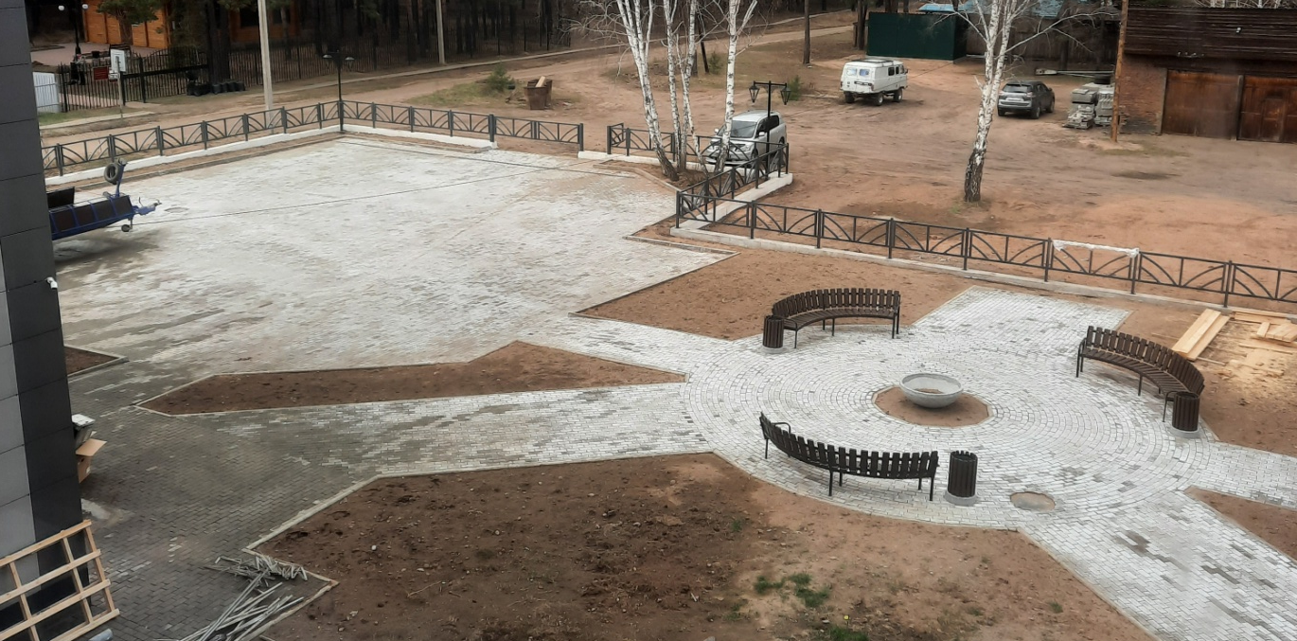
Муниципальная программа «Повышение эффективности проводимой муниципальной политики в области земельно-имущественных отношений и управления муниципальной собственностью» на 2017-2024 годы
Наименование подпрограммы | 2020 год | 2021 год | 2022 год
«Повышение эффективности проводимой муниципальной политики в области земельно-имущественных отношений и управления муниципальной собственностью» на 2017-2024 годы | 7535,4 | 14152,9 | 16296,0
Итого по программе | 7535,4 | 14152,9 | 16296,0
В программе отражены расходы по осуществлению регистрации права муниципальной собственности
на объекты недвижимости и земельные участки, проведение благоустройства территории вокруг здания администрации, обеспечение деятельности Комитета по управлению муниципальным имуществом, содержание объектов муниципальной собственности.

Slide 19

Муниципальная программа «Управление муниципальными финансами Усть-Удинского района» на 2017-2024 годы
Наименование подпрограммы | 2020 год | 2021 год | 2022 год
«Управление муниципальными финансами, организация составления и исполнения районного бюджета» на 2017-2024 годы | 38263,3 | 41106,4 | 44184,8
«Повышение эффективности бюджетных расходов в Усть-Удинском районе» на 2017-2024 годы | 127064,5 | 145689,4 | 166072,2
«Создание условий для эффективного и ответственного управления муниципальными финансами, повышение устойчивости бюджетов муниципальных образований Усть-Удинского района» на 2017-2024 годы | 2360,3 | 2189,8 | 2123,0
Итого по программе | 167688,1 | 188985,6 | 212380,0
В программе отражены расходы на содержание финансового органа, МКУ «ЦБУ Усть-Удинского района», расходы на исполнение судебных актов по обращению взыскания на средства районного бюджета, расходы за счет резервного фонда, расходы по финансированию поселений на выравнивание бюджетной обеспеченности поселений как за счет средств районного бюджета, так и за счет областной субвенции на выравнивание бюджетной обеспеченности поселений.

Slide 20


Муниципальная программа «Обеспечение деятельности мэра Усть-Удинского района и администрации Усть-Удинского района» на 2017-2024 годы
 | 2020 год | 2021 год | 2022 год
Всего по программе: | 39303,1 | 39951,8 | 43308,0
В программе отражены расходы на содержание мэра, администрации Усть-Удинского района, расходы на членские взносы в Ассоциацию муниципальных образований Иркутской области и грамоты Мэра Усть-Удинского района, представительские расходы для обеспечения реализации полномочий администрации, содержание бюджетного учреждения «Редакция газеты Усть-Удинские вести» - 1 755,6 тыс.руб.
НЕПРОГРАММНЫЕ РАСХОДЫ
Направление | 2020 год | 2021 год | 2022 год
Обеспечение деятельности районной Думы районного муниципального образования «Усть-Удинский район» | 3039,0 | 3117,5 | 3482,0
Контрольно-счетный орган районного муниципального образования «Усть-Удинский район» | 3774,8 | 3027,7 | 3144,0
Итого по программе | 6813,8 | 6145,5 | 6572,0
Непрограммные расходы исполнены в полном объеме. В общих расходах занимают 0,6%. Обеспечение деятельности Контрольно-счетного органа осуществлялось и за счет средств, переданных поселениями на осуществление полномочий по внешнему муниципальному финансовому контролю в сумме 944,0 тыс.руб.

Slide 21
Резервный фонд районного бюджета
РЕЗЕРВНЫЙ ФОНД РАЙОННОГО БЮДЖЕТА ИСПОЛНЕН В СУММЕ 872,7 ТЫС.РУБЛЕЙ. РАСХОДЫ БЫЛИ НАПРАВЛЕНЫ НА:
- на приобретение материалов для ремонта котла МКОУ Аносовская СОШ в сумме 636,1 тыс.руб.;
- приобретение материалов и оплаты работ аварийного участка теплотрассы МБОУ Молькинская СОШ 150 тыс.руб.;
- на приобретение электродвигателя для дымососа блочно-модульной котельной МКОУ Малышевская СОШ 19,9 тыс.руб.;
- на приобретение ГСМ для обеспечения заправки резервного источника электроснабжения здания Администрации 6,1 тыс.руб.;
- на приобретение насосов подпитки системы отопления котельных КОУ Подволоченская ООШ в сумме 11,4 тыс.руб.
- на приобретение насосов подпитки системы отопления котельных МКДОУ Светлолобовский детский сад 11,4 тыс.руб.;
- на приобретение силовых реле управления, ТЭНов, автоматического выключателя для электробойлерной МБУК «МЦБ Усть-Удинского района им. В.Г. Распутина» в сумме 37,7 тыс.руб.

Slide 22
Капитальные расходы районного муниципального образования «Усть-Удинский район» за 2022 год, тыс. руб.
Мероприятие | 2020 год | 2021 год | 2022 год | Темп роста, %
Капитальный ремонт зданий и сооружений | 83 947,7 | 26 610,7 | 101 490,2 | рост в 3,8 раза
Капитальные вложения (инвестиции) | 76 902,0 | 21 581,8 | 38 613,7 | рост в 1,8 раза
ИТОГО | 160 849,7 | 48 192,5 | 140 103,9 | рост в 2,9 раза
На 1 рубль затраченных средств из местного бюджета привлечено средств областного бюджета в сумме 19 320 рублей, 2021 г. – 5 758 рублей, 2020 г. – 30 542 рублей.

Slide 23
Долговые обязательства районного муниципального образования
«Усть-Удинский район», тыс. руб.

Slide 24
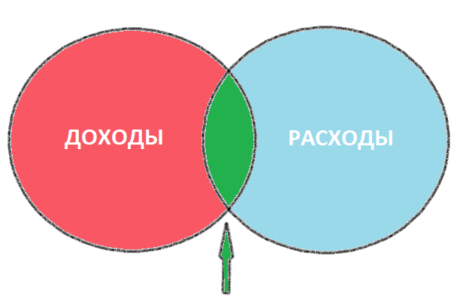
Итоги исполнения районного бюджета в 2022 году сложились следующим образом:
РАСХОДЫ 1 148,3 МЛН. РУБ.:
Общегосударственные вопросы 107,6 – 9,4%;
Национальная безопасность и правоохранительная деятельность 7.1 – 0,6%;
Образование 765,3 – 66,6%;
Культура 42,5 – 3,7%;
Социальная политика 14,0 – 1,2%;
Физическая культура и спорт 41,5 – 3,6%;
МБТ муниципальным образованиям района 167,7 – 14,6%;
Другие отрасли 2,6 – 0,2%.
ПРОФИЦИТ 644,5 тыс. руб.
ДОХОДЫ 1 149,0 МЛН. РУБ.:
Налоговые и неналоговые доходы 94,2 – 8,2%;
Безвозмездные поступления 1 054,8 – 91,8%
(Район является высокодотационным).

Slide 25
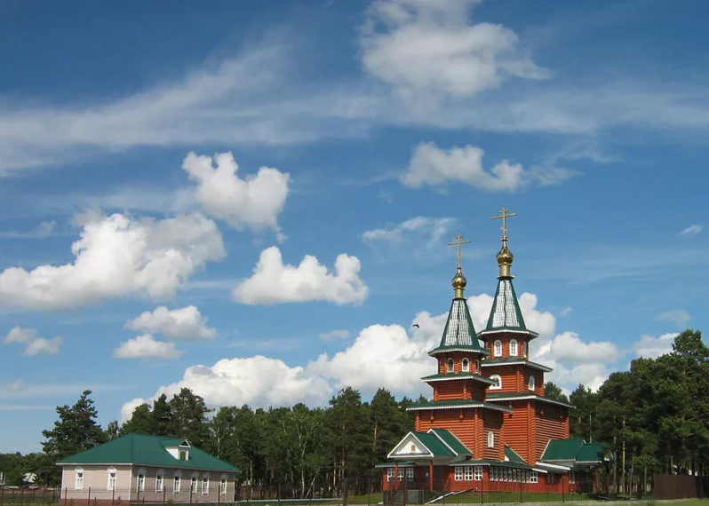
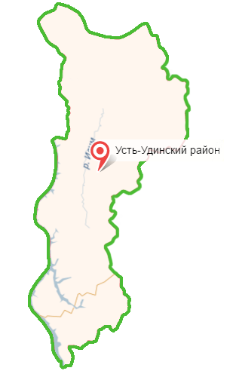
СПАСИБО ЗА
ВНИМАНИЕ!

